Slide 3
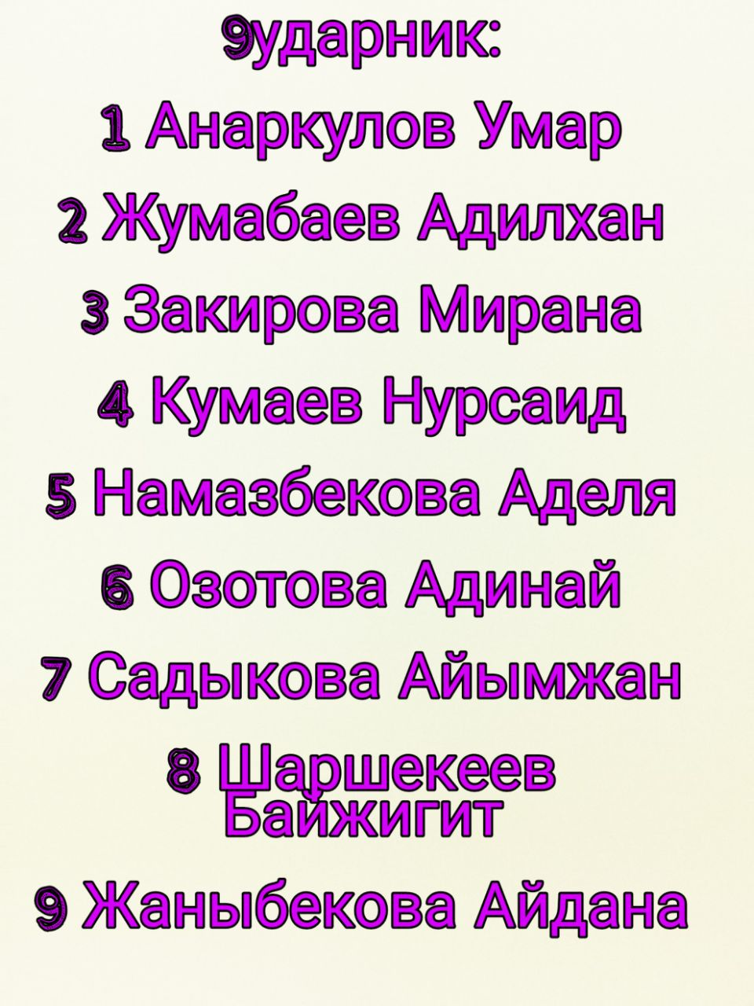

Slide 8
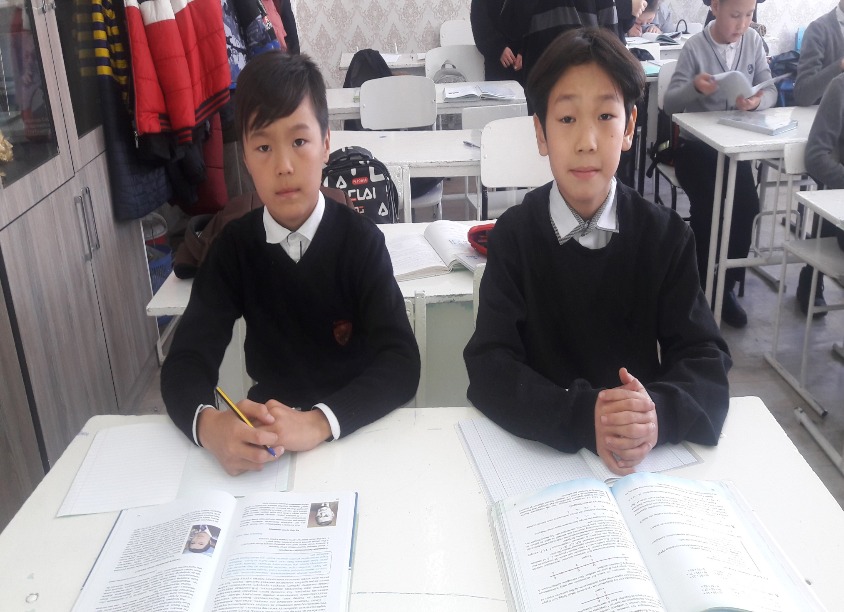

Slide 9
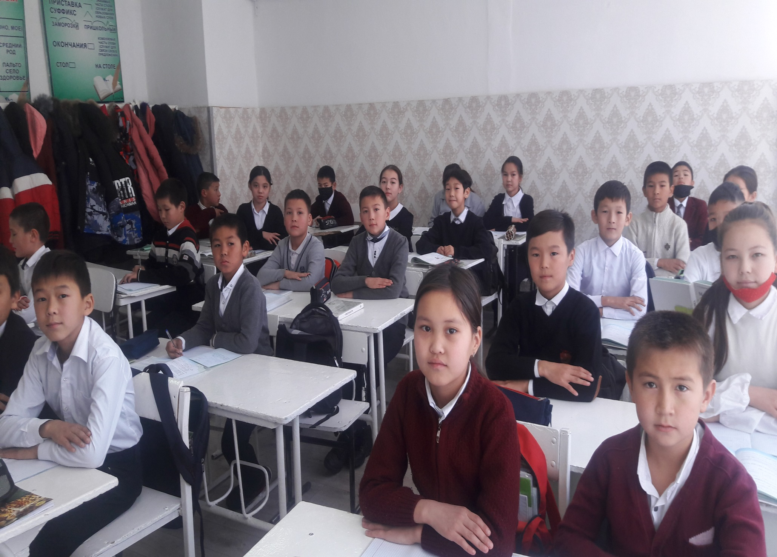

Slide 10
Көңүл бурганыныздарга чоң рахмат!

